Slide 1


GreenBelt
基于大数据和物联网的可视化城市
绿化带自动灌溉系统
中软国际
演讲人：孙达明

Slide 2
PART ONE/项目背景
PART TWO/项目介绍
目录
contents
PART THREE/项目演示
PART FOUR/实现技术
PART FIVE/谢谢观看

Slide 3


项目背景
随着数字化时代的到来，人们越来越重视绿色环保，政府也推出了一系列城市绿化建设的政策。然而，城市绿化面积的增大也带来了管理成本的上升，需要投入大量的人力物力资源进行维护。为了解决这个问题，我们结合互联网、物联网、大数据等技术，研发了一款创新的城市绿化带管理系统——GreenBelt
相关法规
为促进城市绿化，我国1989年通过了中华人民共和国城市规划法。

Slide 4
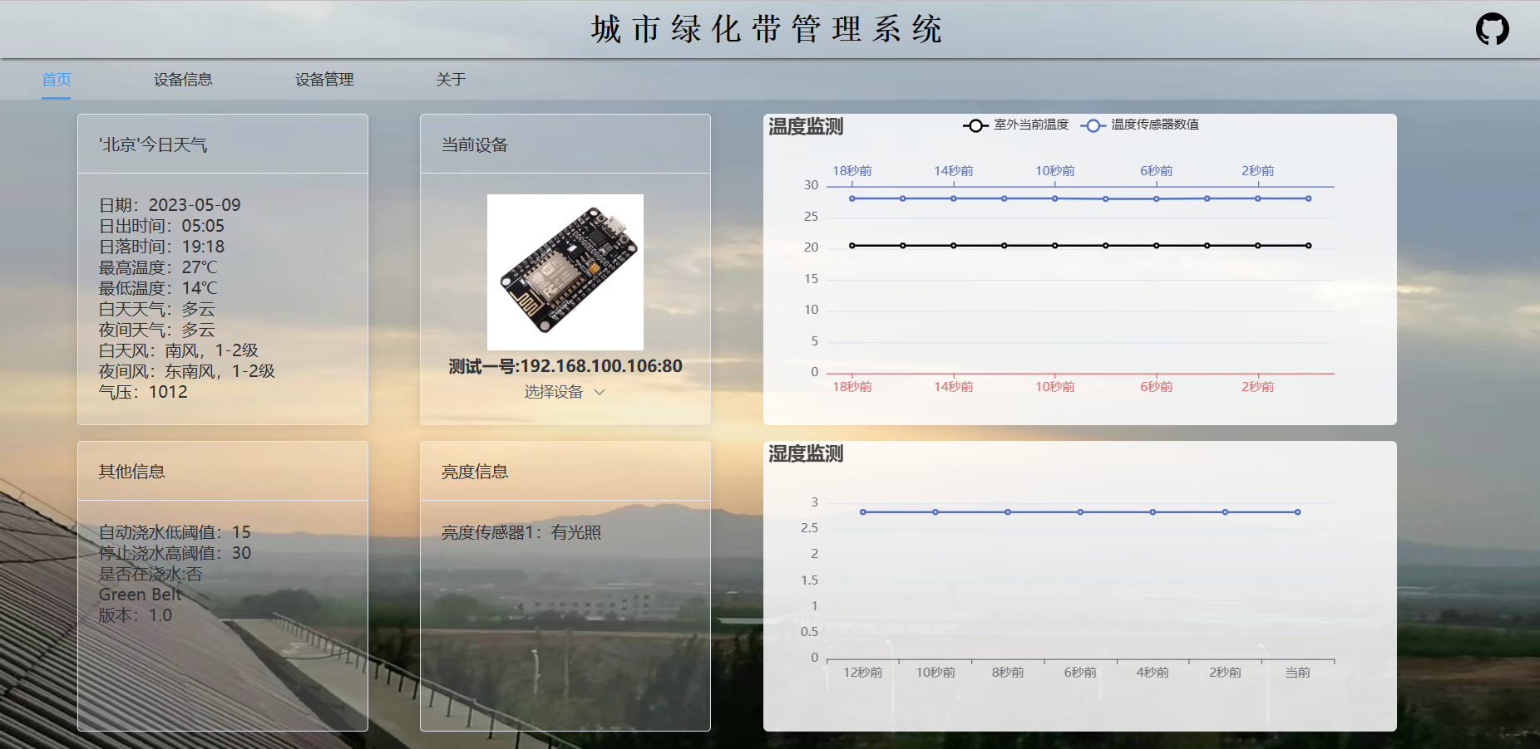
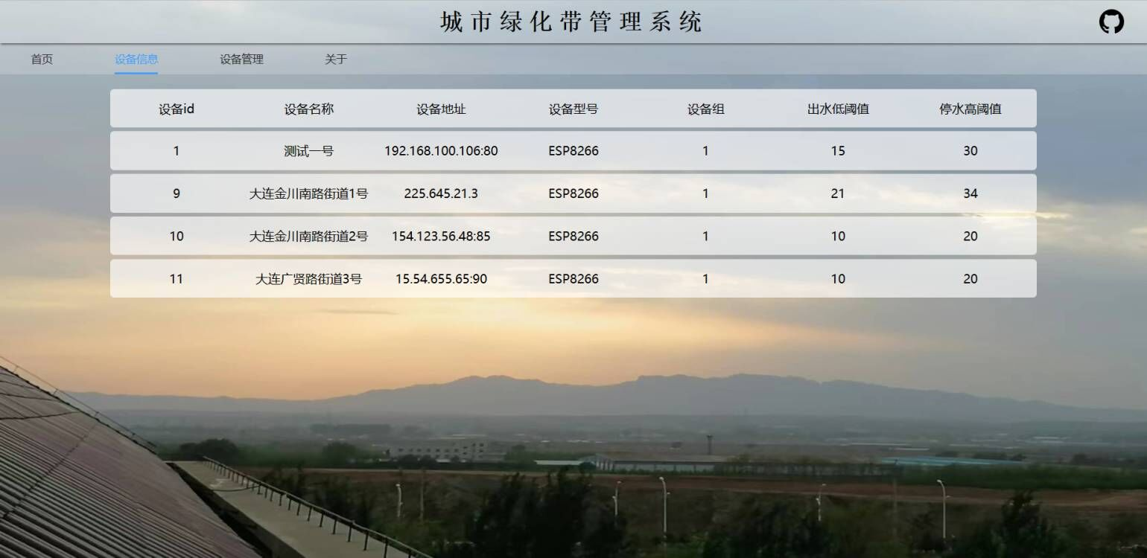
项目介绍
项目优势
GreenBelt是基于物联网与分布式的城市绿化带管理系统，它采用了最先进的Spring Cloud Alibaba系列分布式框架，再加上我们原创的一些分布式模式、检测轮询模式、数据处理模式、集群管理模式，实现了高并发、高可用、高稳定性、高安全性等优势。
1
理论功能
GreenBelt可以实现对城市绿化带的实时监测、智能调节、远程控制等功能，大大降低了管理成本和资源消耗。理论上来讲，只要服务集群足够大，完全可能实现覆盖全国甚至覆盖全世界每块绿化带。
2
项目意义
GreenBelt是城市数字化发展的象征，它可以根据不同的绿化带进行灵活调整。只需要定期进行元件维护，GreenBelt即可持续使用。GreenBelt不仅能够提升城市绿化带的美观度和生态效益，还能够为城市建设者和管理者提供更便捷、更高效、更智能的解决方案。
3

Slide 5

项目演示
前端演示
此为文字占位所用。点击输入文字，或者复制文字粘贴到此处。
应用演示
此为文字占位所用。点击输入文字，或者复制文字粘贴到此处。

Slide 6
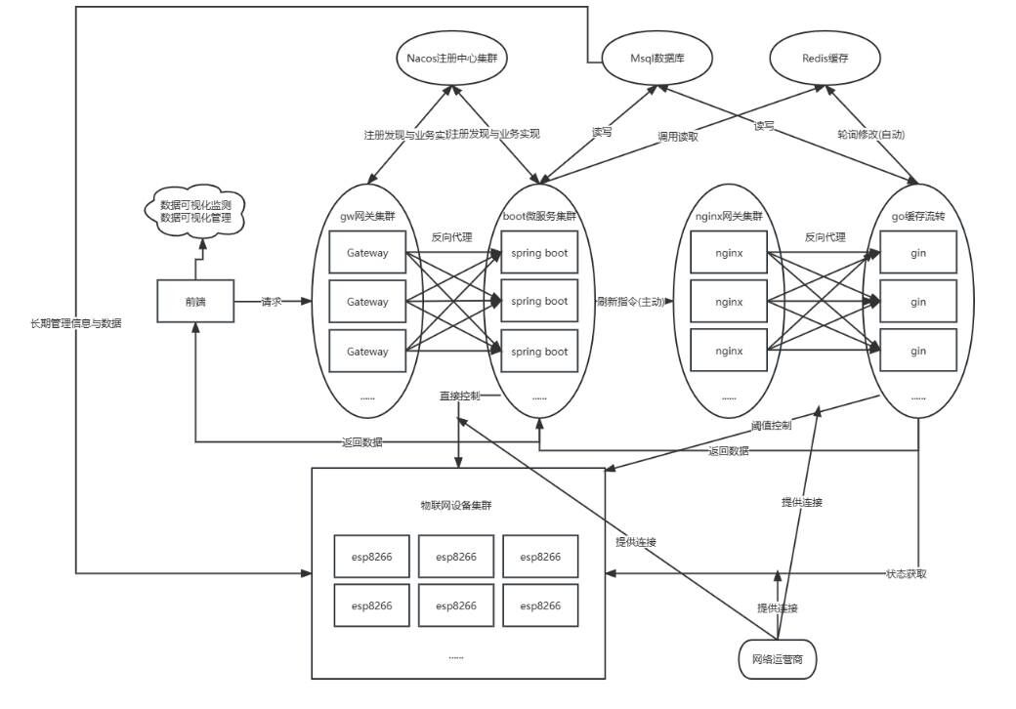
项目技术
后端技术简介
后端采用混合型分布式架构，分布式集群中可包括多后端服务器(可使用不同编程语言实现业务逻辑)和多物联网硬件设备，后续可以拓展注册中心集群和各种微服务达到亿级访问量承载，以实现全国范围绿化带管理。演示项目中业务主控服务器由Spring Boot Web(java框架)框架支持，轮询各硬件设备状态由Gin(Go框架)服务支持
前端技术简介
我们采用前后端分离的思想，并尽力消除跨域时出现的问题。本项目响应式网页和App使用两次不同的模式进行开发(Vue，Uniapp)，其一致力于网页上端可视化的体验，另一致力于App和小程序的体验（注意：APP端和小程序端的水泵开关优先级低于网页端设置的自动阈值）
项目结构图
数据库和网关
MySql作为长期静态数据数据库，Redis作为缓存数据库用于更新物联网设备集群中各个设备状态；对于实时更新设备状态层集群使用nginx反向代理，对于后端接口以及数据库调度等使用注册到Nacos注册中心的Gateway服务网关代理

Slide 7
项目技术
01
02
03
后端部分
开发环境：Idea2020，Maven3.6，Java1.8，Nacos1.4.1，Goland2021，Golang1.20，Git
Java应用技术：Spring Boot2.7.11，Spring Cloud，Spring Cloud Alibaba，Nacos，Gateway，Mybatis，Lombok，Thymeleaf，nife4j-openapi2(swigger2)，Hutool，java-jwt，Lettuce
Go使用技术：Gin，xorm，Redigo，一种采用Java多线程底层队列思想和Go程信道特性制作的物联网硬件状态检查轮询机制
前端部分
环境：Node，Vue3.0，Vue2.0，HBuilderX，VS code，@vue/cli，微信开发者工具
Node前端应用技术：@vue/cliV，ue2.0，Elementui-Plus，Vuex，Vrouter，Axios，Echarts，uiverse.io，iconfont.cn，和风天气
网页部分说明：ElementuiPlus框架自带的响应式布局，支持设备热插拔显示实时情况
App部分说明：使用Uniapp可打包Android应用，iOS应用(需要加入App开发者联盟)等，我们演示项目只打包Android应用作为演示
小程序部分说明：由于我们使用Uniapp一站式开发，小程序随时可以随时打包
APP/小程序实用技术：uni-app，uiverse.io
数据库和网关
数据库环境：MySql，Redis，Navicate，RedisInsight-v2
使用网关：Nginx，Gateway
04
端口
- Nacoc注册中心端口：8848
- Nginx网关端口：96
- Gateway网关端口：8888
- Node前端端口：8080

Slide 8
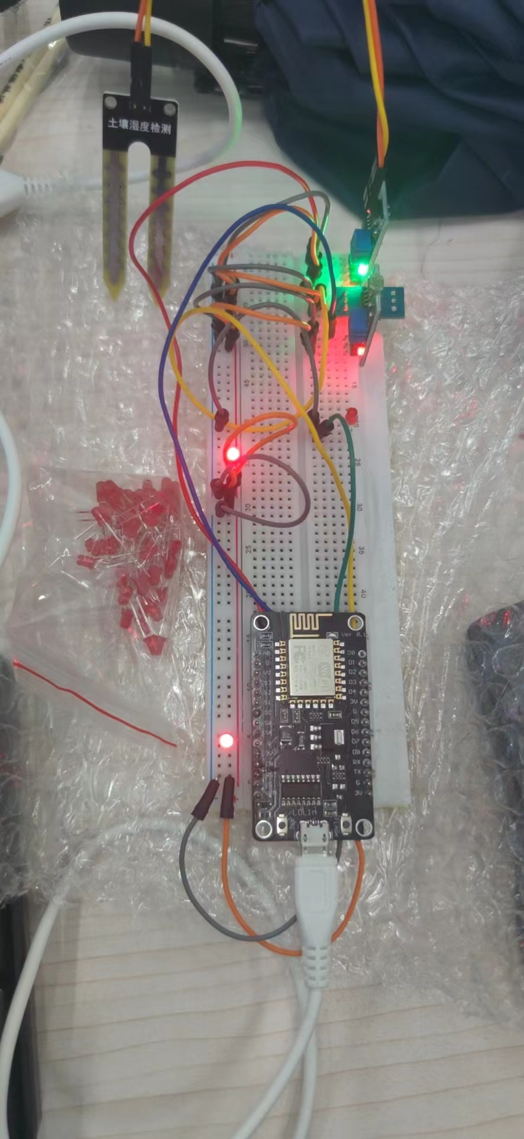
项目技术
05
硬件部分
环境：ESP8266开发板，ArduinoIDE，嘉立创EDA专业版
应用技术：C语言，模块图纸及相关文档，常用硬件开发库
使用库：ESP8266WiFi，ESP8266WiFiMulti，ESP8266WebServer，OneWire，DallasTemperature，stdio
点模式：像共享单车一样每台物联网设备都加入联网模块把物理机本地接口映射到互联网上,每台机器的公网ip注册到服务列表中
伞模式：附近区域一些物联网设备连接同一个中枢设备统一进行以端口号区分设备的端口映射实现一定物理范围内设备服务可被发现。

Slide 9
谢谢
2023年6月
中软国际
演讲人：孙达明

